Slide 1


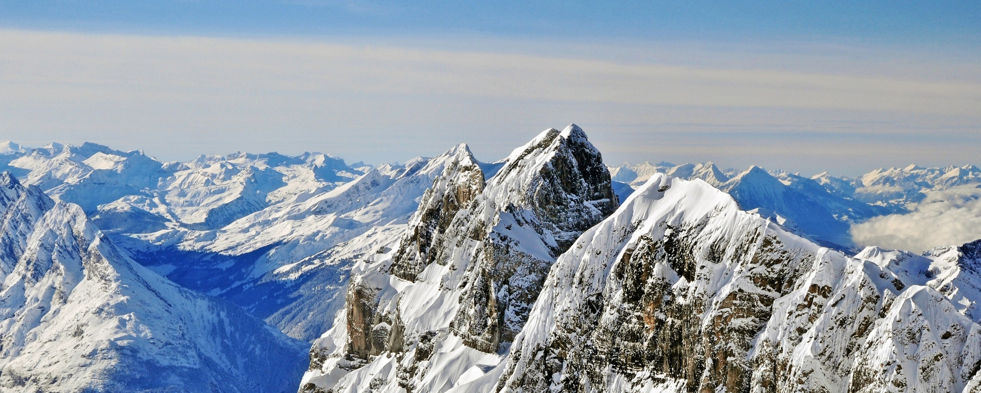
ОСНОВНЫЕ РЕЗУЛЬТАТЫ РАБОТЫ
ФЕДЕРАЛЬНОГО АГЕНТСТВА ПО НЕДРОПОЛЬЗОВАНИЮ
В 2017 ГОДУ И ПРИОРИТЕТНЫЕ ЗАДАЧИ НА 2018 ГОД
Е.А. КИСЕЛЕВ
Заместитель Министра природных ресурсов и экологии Российской Федерации –
руководитель Федерального агентства по недропользованию

Slide 2

СОСТОЯНИЕ МИНЕРАЛЬНО-СЫРЬЕВОЙ БАЗЫ РОССИИ
И РЕШЕНИЕ ЗАДАЧ ПО ЕЁ ВОСПРОИЗВОДСТВУ В СОВРЕМЕННЫХ УСЛОВИЯХ
ЦЕЛЬ:
ОБЕСПЕЧЕНИЕ УСТОЙЧИВОГО РАЗВИТИЯ ГЕОЛОГИЧЕСКОЙ ОТРАСЛИ
И ВОСПРОИЗВОДСТВО МИНЕРАЛЬНО-СЫРЬЕВОЙ БАЗЫ РОССИЙСКОЙ ФЕДЕРАЦИИ
ОСНОВНЫЕ ВНУТРЕННИЕ ВЫЗОВЫ, ОКАЗЫВАЮЩИЕ НЕГАТИВНОЕ ВЛИЯНИЕ НА РАЗВИТИЕ МСБ
Диспропорции географического размещения месторождений, объектов инфраструктуры, перерабатывающих предприятий и потребителей минерального сырья;
Постепенное исчерпание запасов разрабатываемых месторождений углеводородного сырья и твердых полезных ископаемых;
Невостребованность значительной части запасов разведанных месторождений;
Недостаточные объемы ГРР ранних стадий и связанное с этим исчерпание «поискового задела»;
Недостаточная степень информатизации геологической отрасли; ограниченность и несовершенство автоматизированных систем сбора, обработки, хранения, поиска и предоставления цифровой геологической информации;
Недостаточное государственное финансирование регионального геологического изучения недр и прогнозирования месторождений полезных ископаемых, тематических, опытно-методических работ и научных исследований;
2
2

Slide 3
ОБЪЕМЫ БЮДЖЕТНОГО ФИНАНСИРОВАНИЯ РАБОТ
ФЕДЕРАЛЬНОГО АГЕНТСТВА ПО НЕДРОПОЛЬЗОВАНИЮ
160,3
90,2
млрд руб.
Доходы, администрируемые
Расходы:
Федеральным агентством
по недропользованию
67,2
62,5
Охрана окружающей среды
54,8
на 2012–2020 гг.
34,7
40,1
41,3
33,3
Развитие промышленности
и повышение ее конкуренто-способности
0,39
33,3
33,4
0,12
33,2
0,09
7
0,12
0,54
0,12
,
5
0,75
7
0,08
9
,
,
3
Воспроизводство и использование природных ресурсов
3
2
2
3
3
3
33,2
2013
2014
2015
2016
2017
2018 план
СТРУКТУРА РАСХОДОВ ПО ГОСУДАРСТВЕННОЙ ПРОГРАММЕ РОССИЙСКОЙ ФЕДЕРАЦИИ «ВОСПРОИЗВОДСТВО И ИСПОЛЬЗОВАНИЕ ПРИРОДНЫХ РЕСУРСОВ» В 2017 ГОДУ, млн руб.
Налог на добычу полезных ископаемых, млрд руб.
Государственное геологическое информационное обеспечение,
в том числе:
Реконструкция кернохранилищ –
1 060 тыс. руб,
Федеральный фонд
геологической информации
и его территориальные фонды –
2231,9 тыс. руб
297 ПВ
33 000
млн руб.
ГРР
Тематические и опытно-методические работы
Ремонт НИС «Бавенит» 621
Работы по региональному геологическому изучению недр
Содержание Роснедр 872,5
* – с учетом неисполненных обязательств, перешедших с 2016 года
3
Субвенции Республике Крым 29,8
3

Slide 4


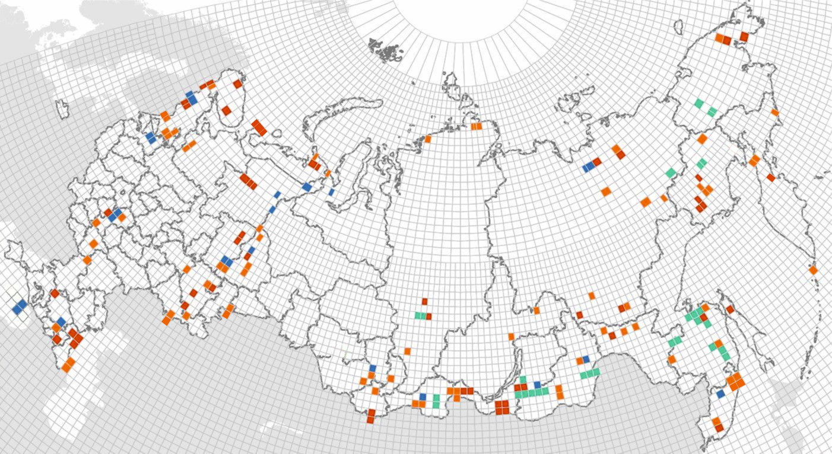
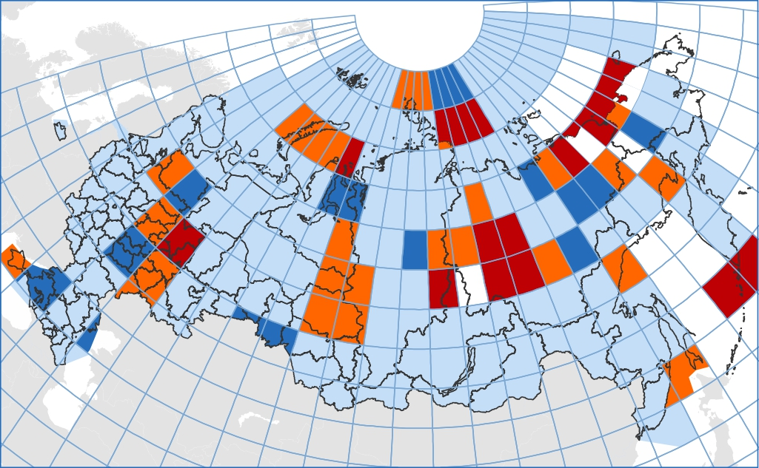
РЕГИОНАЛЬНЫЕ ГЕОЛОГО-СЪЕМОЧНЫЕ РАБОТЫ
МЕЛКОГО И СРЕДНЕГО МАСШТАБА
Геологическая изученность территории Российской Федерации и ее континентального шельфа
в масштабе 1:1 000 000
в масштабе 1:200 000
Завершенные на 01.01.2017
Завершенные в 2017 г.
Переходящие на 2018 г.
Планируемые с 2018 г.
Завершенные в 2017 г.
Переходящие на 2018 г.
Планируемые с 2018 г.
Опережающие геохимические
и геофизические работы
Прирост геологической изученности в 2017 г. – 1 397 тыс кв.км
Прирост геологической изученности в 2017 г. – 77 тыс кв.км
85,3%
Прирост прогнозных ресурсов категории Р₃
79,3%
Дальневосточный ФО
Сибирский ФО
Уральский ФО
Приволжский ФО
Золото - 987,92 т,
Серебро -5920,26 т
23,1%
23,4%
Уран - 109,2 тыс.т.,
Золото - 148,1 т
Степень изученности
в масштабе 1:1 000 000 (3 поколение)
Степень изученности
в масштабе 1:200 000
(2 издание)
Хром - 780 тыс. т.,
Алюминий - 102 млн. т
Алмазы - 22 млн. карат,
Стронций - 792 тыс. т
2017
2018 план
2017
2018 план
4

Slide 5
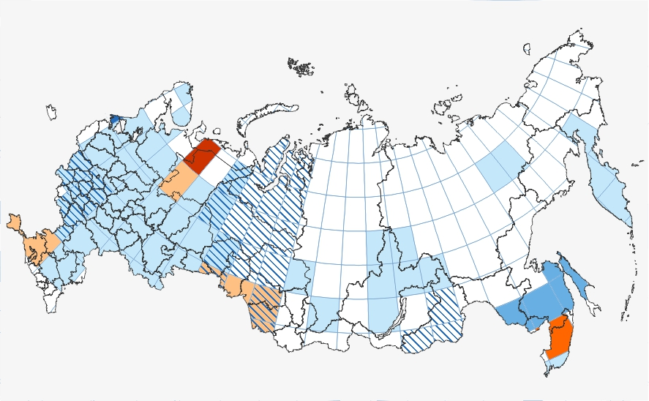
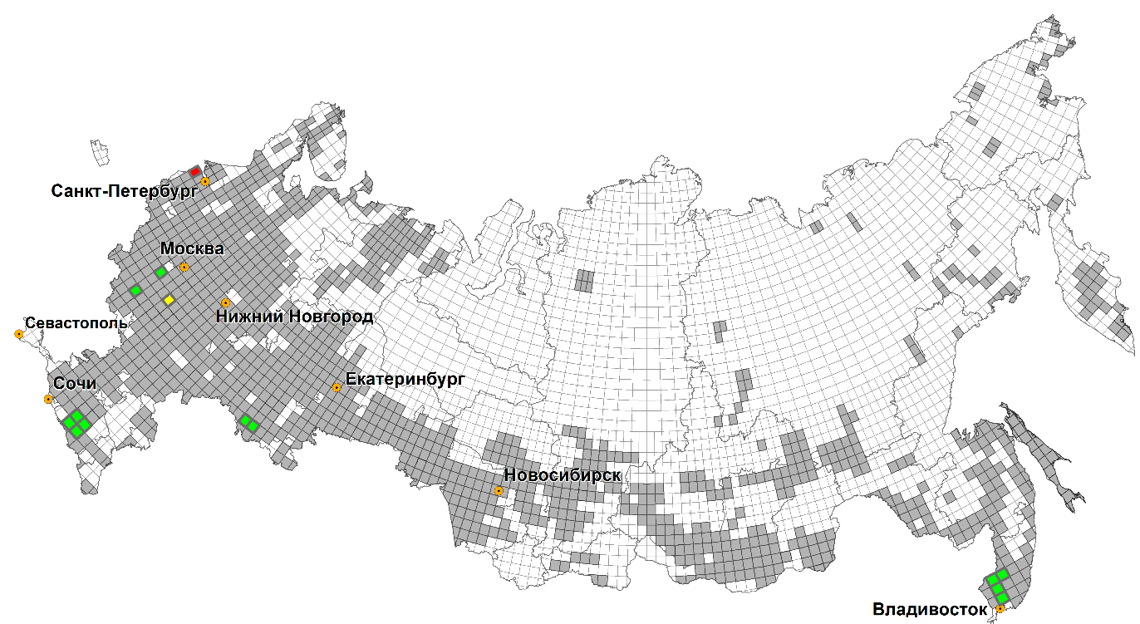
ГИДРОГЕОЛОГИЧЕСКИЕ, ИНЖЕНЕРНО-ГЕОЛОГИЧЕСКИЕ
И ГЕОЭКОЛОГИЧЕСКИЕ РАБОТЫ МЕЛКОГО И СРЕДНЕГО МАСШТАБА
Гидрогеологическая и инженерно-геологическая изученность территории Российской Федерации
в масштабе 1:1 000 000
Гидрогеологическая изученность
территории Российской Федерации
в масштабе 1:200 000
Прирост мелкомасштабной гидрогеологической изученности – 136,5 тыс. кв.км
Прирост среднемасштабной изученности – 14,6 тыс. кв.км
Переходящие на 2018 г.
Завершенные в 2017 г.
Переходящие на 2018 г.
Планируемые с 2018 г.
Изученность
32,2%
Завершенные в 2017 г.
Гидрогеологическая съемка
Инженерно-геологическая съемка
Гидрогеологическая съемка
Комплексная гидрогеологическая
и инженерно-геологическая съемка
30,2%
30,3%
31,4%
19,1%
19,3%
Планируемые с 2018 г.
Степень изученности
в масштабе 1:1 000 000
Гидрогеологическая съемка
Степень изученности
в масштабе 1:200 000
Изученность
2017
2018 план
Гидрогеологическая
Инженерно-геологическая
2017
2018 план
5

Slide 6
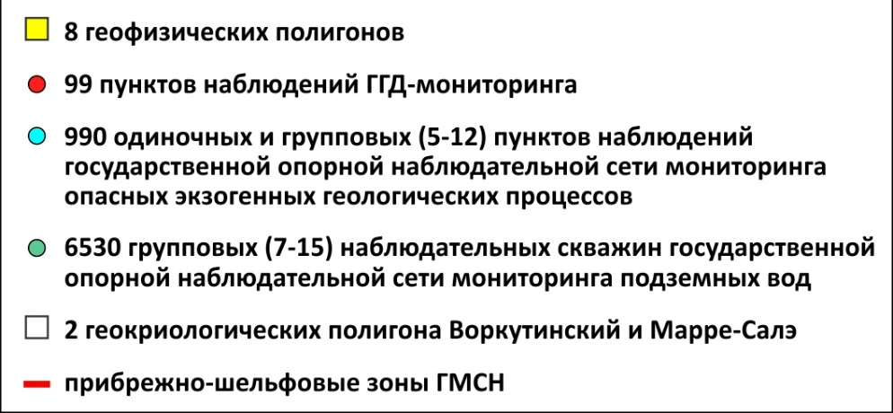
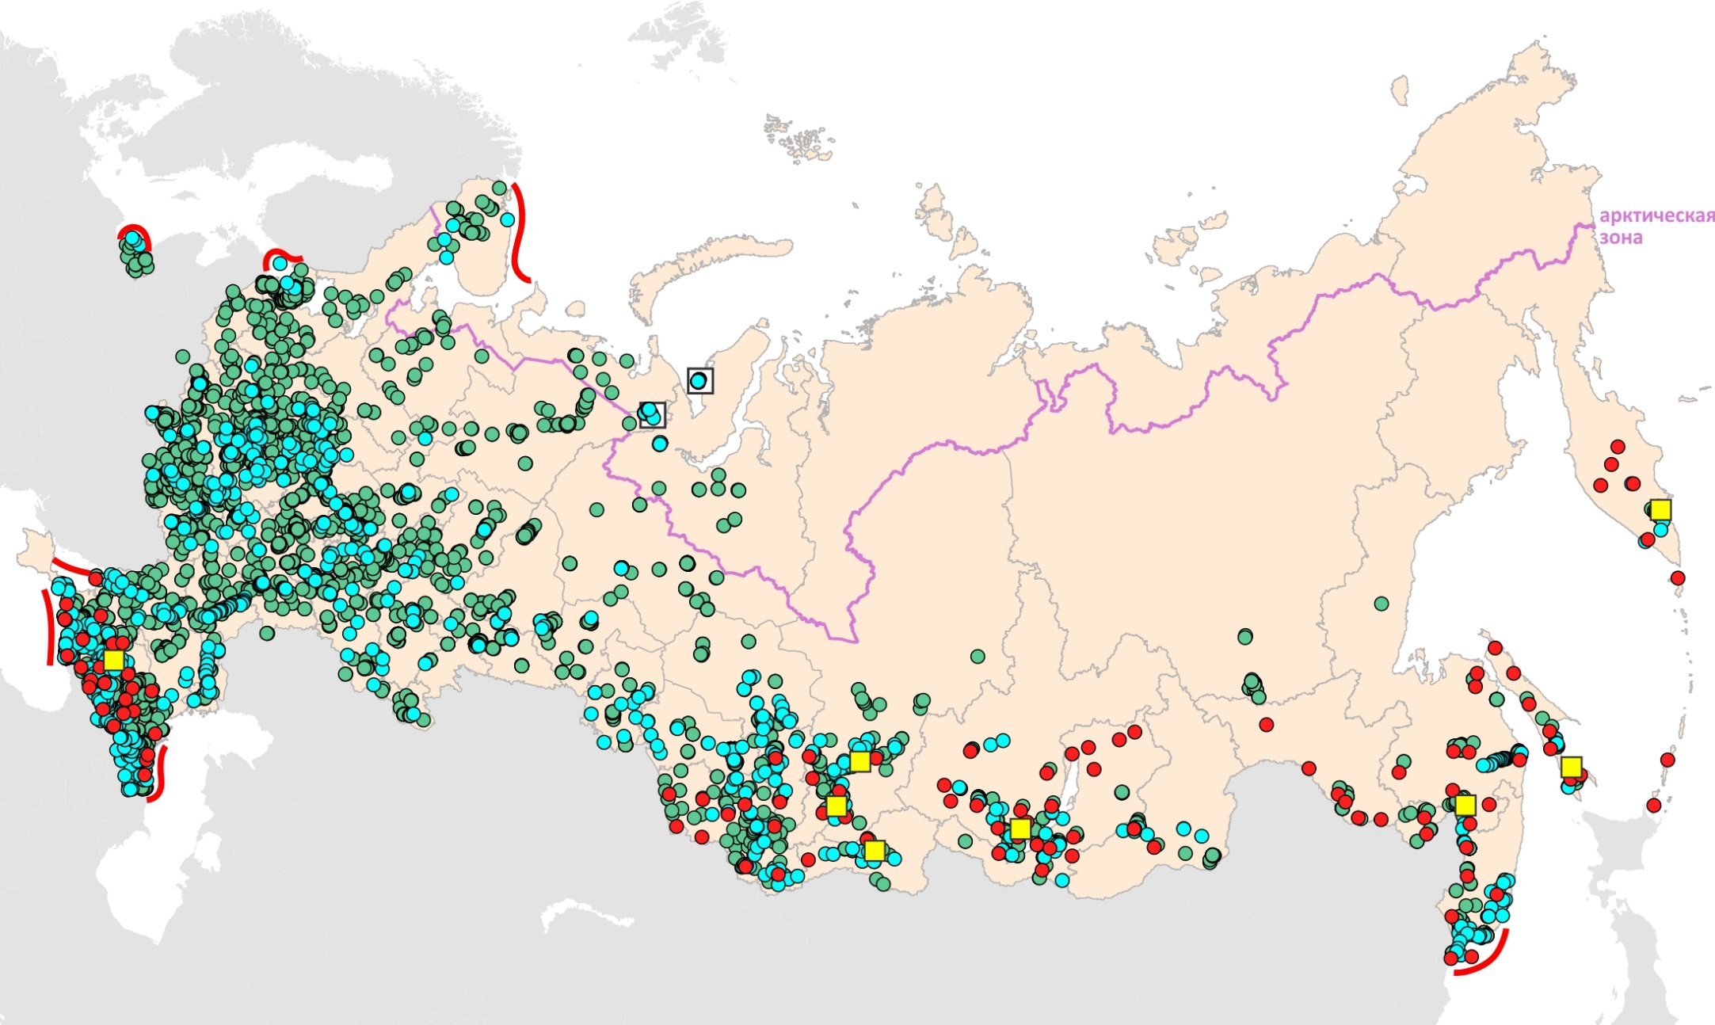
ГОСУДАРСТВЕННЫЙ МОНИТОРИНГ СОСТОЯНИЯ ГЕОЛОГИЧЕСКОЙ СРЕДЫ
Государственный мониторинг состояния геологической среды
Осуществляется по всей территории России с детализацией в районах высокой плотности населения для снижения возможного ущерба от чрезвычайных ситуаций природного характера
Информационная продукция – сезонные прогнозы, бюллетени о состоянии недр на территории федеральных округов и России в целом, оперативные справки о прошедших чрезвычайных ситуациях природного характера
Прогнозная информация по оценке степени сейсмической опасности сейсмоактивных регионов направляется в Ситуационный центр Минприроды России, МЧС России и Российский экспертный совет по прогнозированию землетрясений и оценке сейсмической опасности РАН
6

Slide 7
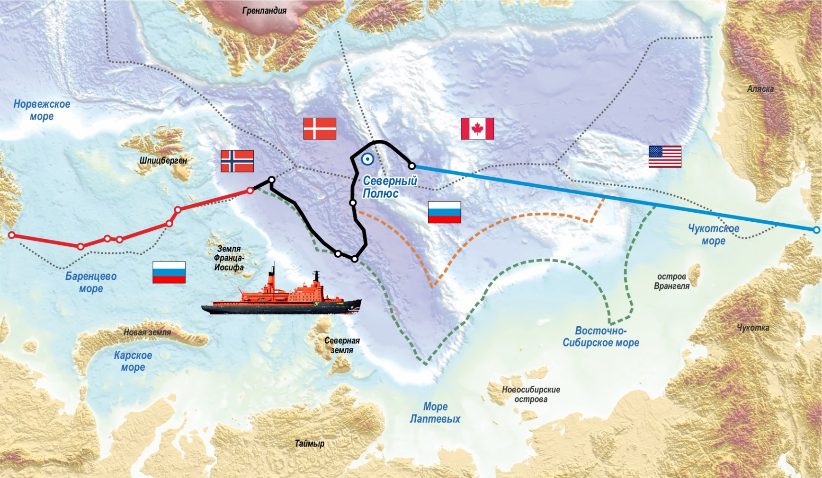
УСТАНОВЛЕНИЕ ГРАНИЦ КОНТИНЕНТАЛЬНОГО ШЕЛЬФА
В СЕВЕРНОМ ЛЕДОВИТОМ ОКЕАНЕ
Обоснование внешней границы континентального шельфа России в Арктике
2001 г. – представление Российской Федерации в отношении континентального шельфа в Северном Ледовитом океане, в Охотском и Беринговом морях (далее − Заявка) подано в Комиссию по границам континентального шельфа (далее − Комиссия ООН)
2002 г. – Комиссия ООН сформулировала вопросы
и замечания и отправила Заявку на доработку
2005 – 2014 гг. – проведены дополнительные работы
по обоснованию Заявки в Арктике
2015 г. – направлена пересмотренная Заявка
в Комиссию ООН
2016 – 2017 г. – презентация и рассмотрение пересмотренной Заявки на заседаниях в рамках
40-45 сессий Комиссии ООН
По итогам работы Комиссии ООН на сессиях:
сформированы вопросы к пересмотренной Заявке
российской стороной представлены ответы
Линия и точки ВГКШ Пересмотренной Заявки Российской Федерации в Северном Ледовитом океане
Ограничительная линия «350 морских миль от исходных линий»
Линия 200-мильной исключительной экономической зоны Российской Федерации
Линия и точки разграничения морских пространств Российской Федерации и Королевства Норвегия в Северном Ледовитом океане по договору от 15 сентября 2010 г.
Условная секторальная линия разграничения морских пространств между Российской Федерацией, Канадой и США
Медианная (равноудаленная) линия
7

Slide 8
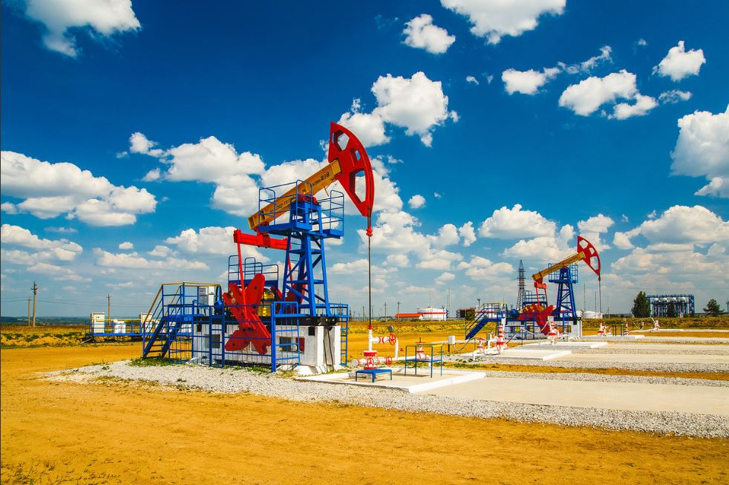
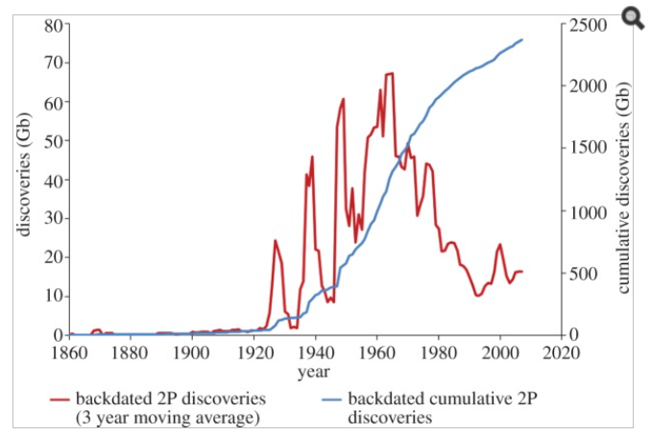
МИРОВАЯ СТАТИСТИКА ПО УГЛЕВОДОРОДНОМУ СЫРЬЮ
Компенсация добычи приростом запасов углеводородного сырья в мире, %
Источник: RYSTAD ENERGY, JPT, 27.12.2017
В 2017 в мире выявлено новых запасов 960 млн т ут. Это самый низкий показатель за последние 65 лет
Падение приростов связывается с сокращением расходов на ГРР в мире с 2014 г. с падением цен нефти
В последнее десятилетие приросты НЕ восполняют добычу – последнее восполнение более 100% было в 2006 г.
Cнижаются размеры новых открытий: средний размер нового открытия в 2012 г. составлял 20,5 млн т НЭ, в 2017 г. составил 13,7 млн т НЭ (на шельфе)
8

Slide 9
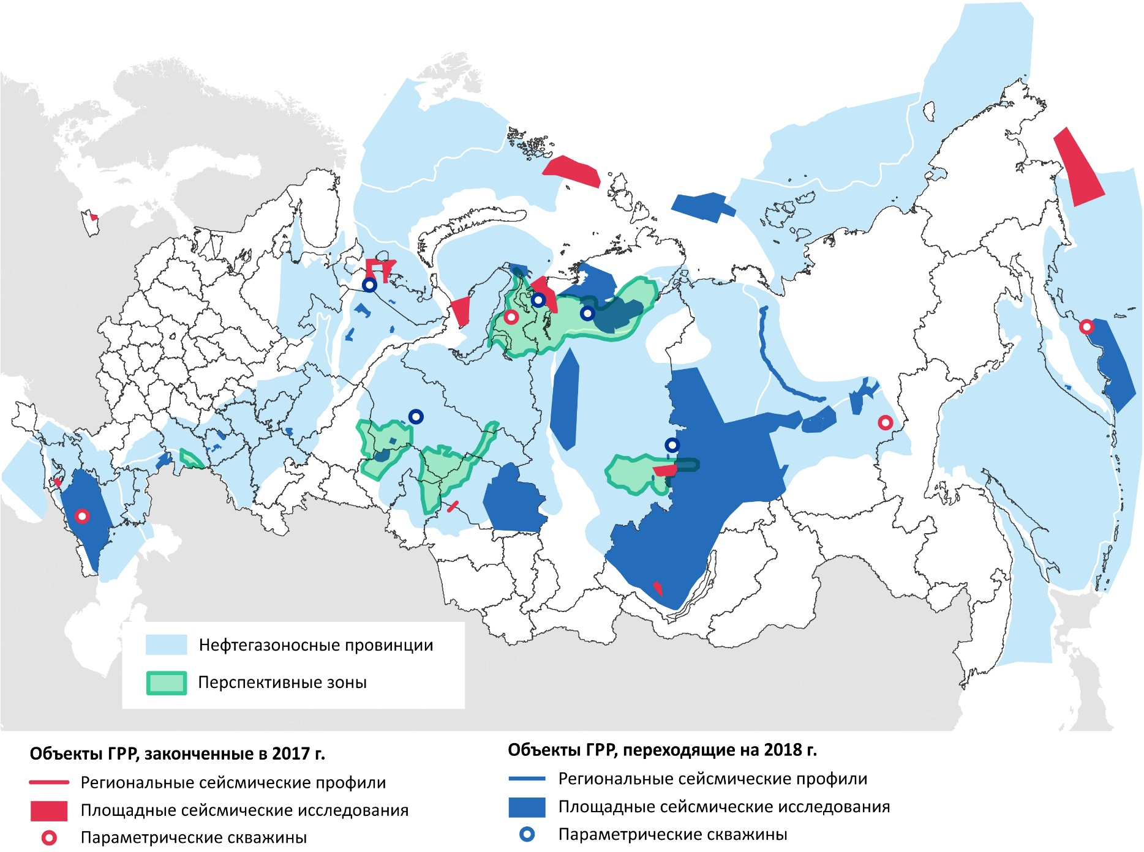
ОБЪЕКТЫ ГЕОЛОГОРАЗВЕДОЧНЫХ РАБОТ НА НЕФТЬ И ГАЗ, ВЫПОЛНЯВШИЕСЯ
ЗА СЧЕТ СРЕДСТВ ФЕДЕРАЛЬНОГО БЮДЖЕТА В 2017 ГОДУ
16
37
Всего
53
Геологоразведочные работы н углеводородное сырье концентрировались на приоритетных направлениях воспроизводства минерально-сырьевой базы,
в т.ч в 5-ти первоочередных перспективных зонах нефтегазоносности, Восточной Сибири, южной Якутии
4
Финансирование ГРР на УВС за счет средств ФБ
и доходы от аукционов (конкурсов)
в 2013-2017 гг., млрд руб.
1
2
Номер на карте | Перспективная зона | Финанси-рование | Доходы
1 | Озинско-Алтатинская зона | 0,371 | 0,246
2 | Карабашская зона | 1,170 | 0,000
3 | Юганско-Колтогорская зона | 0,881 | 19,119
4 | Гыданско-Хатангская зона | 11,113 | 14,654
5 | Аргишско-Чунская зона | 4,910 | 1,629
 | ИТОГО | 18,445 | 35,648
3
5
9

Slide 10
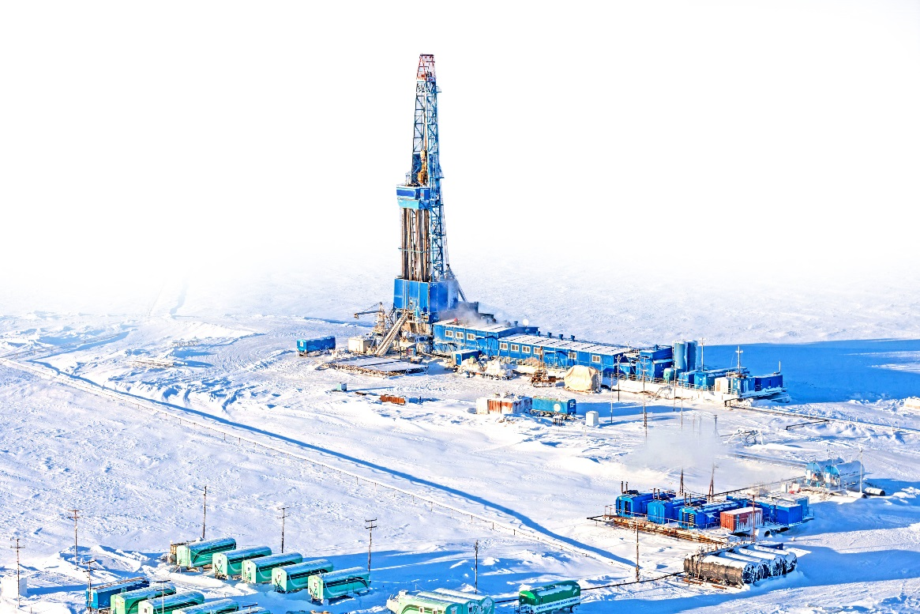
ОБЪЕМЫ ГЕОЛОГОРАЗВЕДОЧНЫХ РАБОТ НА НЕФТЬ И ГАЗ
В ФИЗИЧЕСКОМ И ДЕНЕЖНОМ ВЫРАЖЕНИИ
Динамика финансирования ГРР
на нефть и газ, млрд руб.
Параметрическое бурение, тыс. м
Сейсморазведка 2D, тыс. пог. км
Средства
компаний
Федеральный бюджет
* – с учетом неисполненных обязательств, перешедших с 2016 года
Локализация ресурсов кат. Dл, млн тут
Объемы ГРР на нефть и газ
за счет средств недропользователей
Шельф
Поисково-разведочное бурение – 962 тыс. м
Сейсморазведка 2D – более 57 тыс. пог. км
Сейсморазведка 3D – более 46 тысяч кв. км
Суша
10

Slide 11
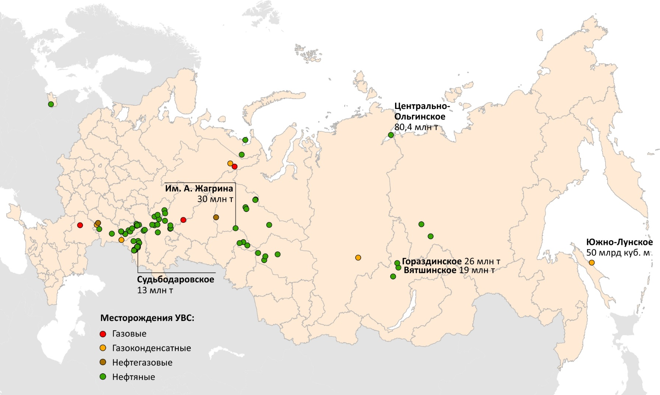
РЕЗУЛЬТАТЫ ГЕОЛОГОРАЗВЕДОЧНЫХ РАБОТ НА НЕФТЬ И ГАЗ В 2017 ГОДУ
Месторождения УВС,
поставленные на государственный баланс в 2017 г.
Динамика добычи и прироста запасов нефть+конденсат по РФ за период 2013-2018 гг., млн т
Извлечено из недр
(добыча + потери)
Прирост запасов жидких УВС (нефть+конденсат) за счет разведки
Динамика добычи и прироста запасов газа (свободный и газовая шапка) по РФ за период 2013-2018 гг., млрд куб.м
Извлечено из недр (добыча + потери)
Извлекаемые запасы УВС (С1+С2) по 75 новым месторождениям нефть – 260,8 млн т, свободный газ – 105,9 млрд куб. м конденсат – 11 млн т
Прирост запасов СВ+ГШ за счет разведки
11

Slide 12
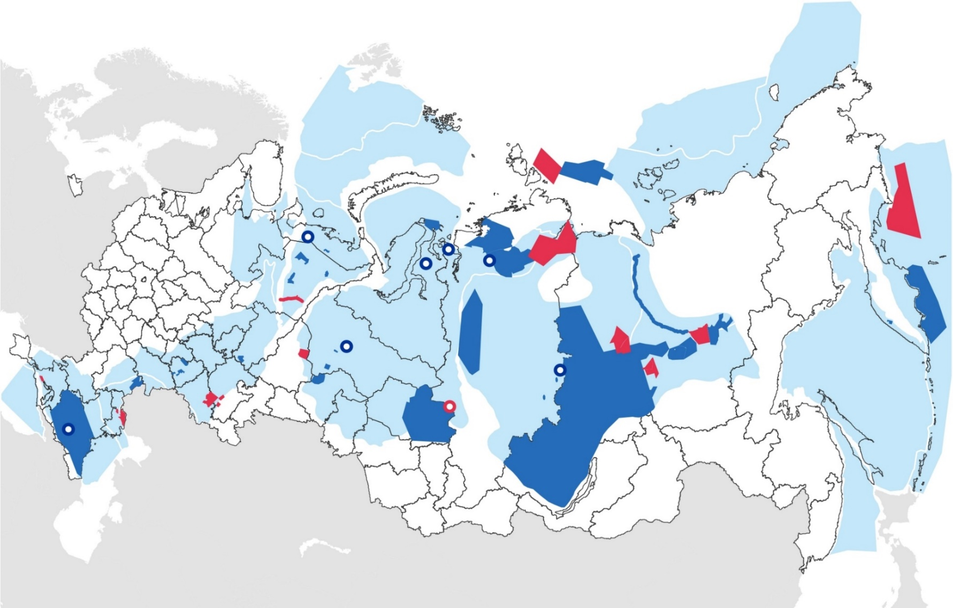

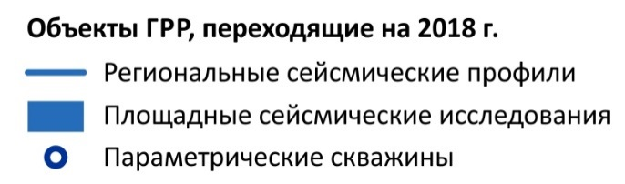
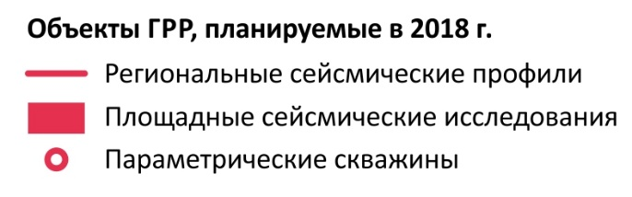
ПРИОРИТЕТНЫЕ НАПРАВЛЕНИЯ ГЕОЛОГОРАЗВЕДОЧНЫХ РАБОТ
НА НЕФТЬ И ГАЗ В 2018 ГОДУ
ПРИОРИТЕТНЫЕ НАПРАВЛЕНИЯ ГРР
Выявление и оценка новых НГП и НГР отдаленных районов Восточной Сибири и Дальнего Востока
Окраинные части и нижние горизонты осадочного чехла Западно-Сибирской НГП с оценкой перспективности промышленного освоения традиционных и нетрадиционных углеводородов (бажениты и трудноизвлекаемые запасы палеозойских отложений)
Слабоизученные районы и комплексы
(в том числе нетрадиционных коллекторов) старых нефтегазодобывающих провинций – Волго-Уральской, Прикаспийской, Тимано-Печорской и Северо-Кавказской
Шельфы Российской Федерации и в транзитные зоны
12

Slide 13
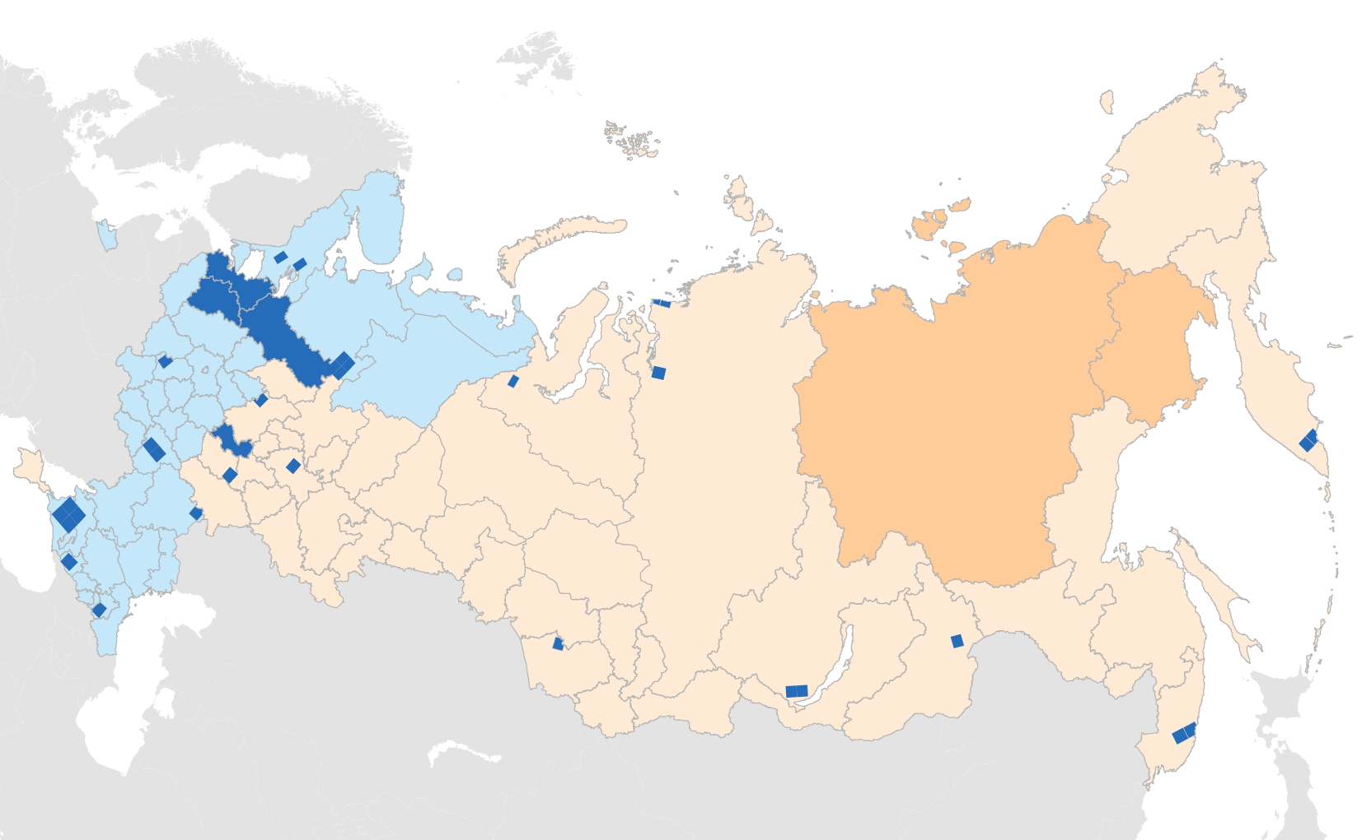
ОБЪЕМЫ И ОСНОВНЫЕ РЕЗУЛЬТАТЫ ГЕОЛОГОРАЗВЕДОЧНЫХ РАБОТ
НА ПОДЗЕМНЫЕ ВОДЫ В 2017 ГОДУ
Работы по обеспечению воспроизводства ресурсной базы подземных вод за счет средств федерального бюджета в 2017 году выполнены в объеме 287,4 млн руб.
Прирост запасов питьевых подземных вод составил 112 тыс. куб.м/сут., в том числе, для населенных пунктов северной части Карачаево-Черкесской Республики –
75 тыс. куб.м/сут.
Объекты ГРР на питьевые подземные воды и ликвидация гидрогеологических скважин нераспределенного фонда недр на территории Северо-Западного федерального округа (Ленинградская, Новгородская и Вологодская области)
Оценка состояния месторождений минеральных подземных вод в нераспределенном фонде недр с целью приведения их запасов в соответствие с действующим законодательством на территории Центрального, Северо-Западного, Южного и Северо-Кавказского федеральных округов
Оценка состояния месторождений питьевых и технических подземных вод в нераспределенном фонде недр с целью приведения их запасов в соответствие с действующим законодательством на территориях Магаданской области и Республики Саха (Якутия)
13

Slide 14
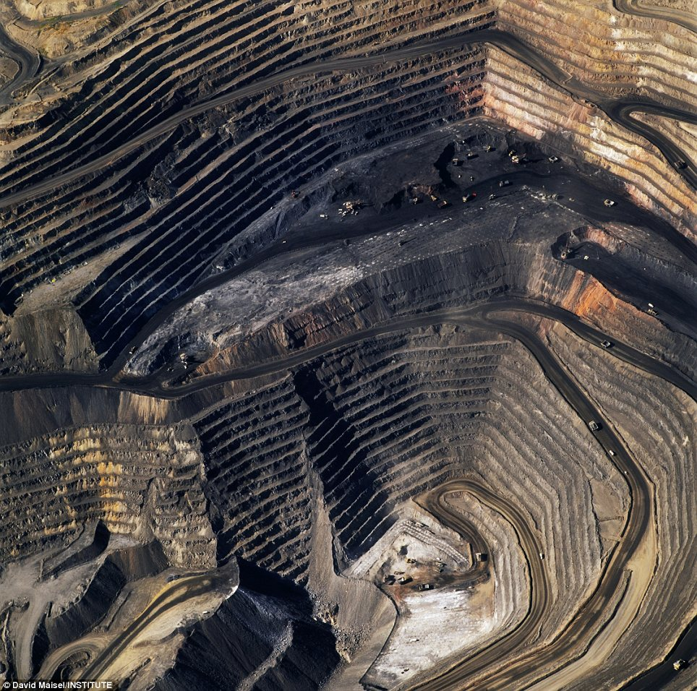
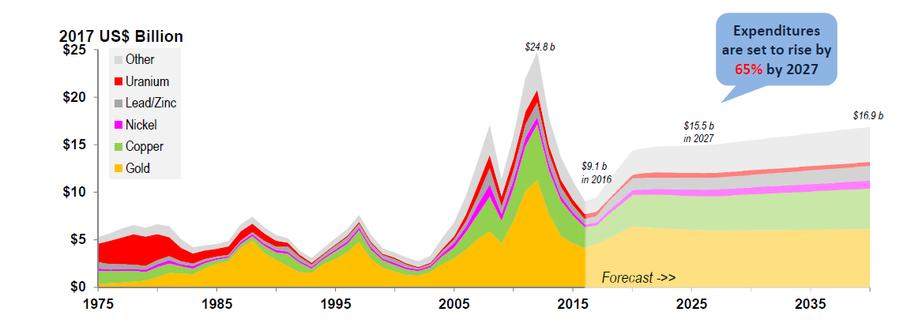
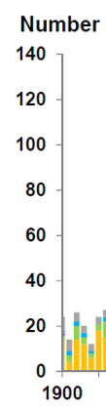
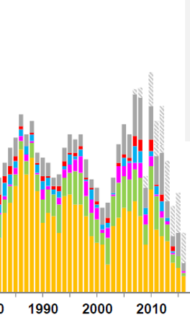
МИРОВАЯ СТАТИСТИКА ПО ТВЕРДЫМ ПОЛЕЗНЫМ ИСКОПАЕМЫМ
Долгосрочные тенденции в глобальной разведке - находим ли мы достаточно металла?
Richard Schodde Managing Director, MinEx Consulting Adjunct Professor, Centre for Exploration Targeting, UWA
График финансирования
ГРР в России
 | Прочие
 | Уран
 | Свинец/Цинк
 | Никель
 | Медь
 | Золото
14

Slide 15
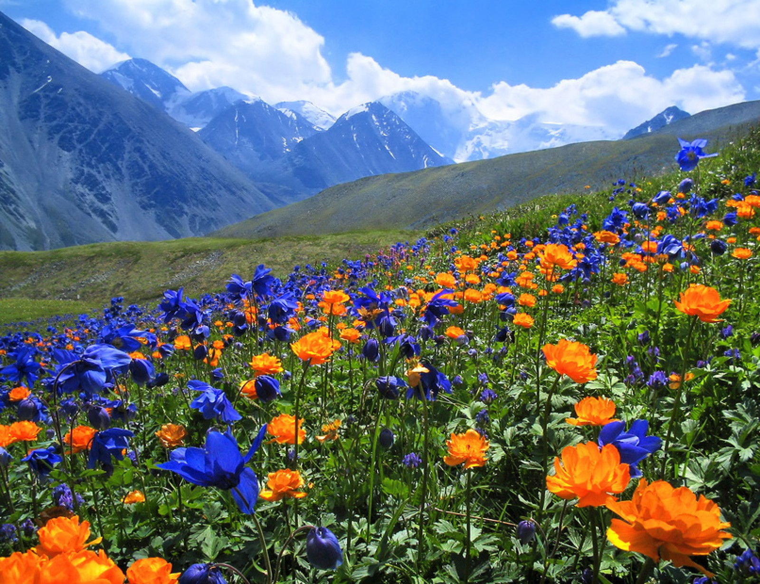
ОБЪЕМЫ ФИНАНСИРОВАНИЯ ГЕОЛОГОРАЗВЕДОЧНЫХ РАБОТ
НА ТВЕРДЫЕ ПОЛЕЗНЫЕ ИСКОПАЕМЫЕ
Объем финансирования ГРР на твердые полезные ископаемые за счет средств федерального бюджета составил 5,96 млрд руб., что существенно меньше, чем в 2013, 2014 и 2015 годах. Затраты недропользователей в 2017 году выросли, более чем на треть и составили 48,4 млрд руб.
Динамика финансирования ГРР
в 2013–2018, млрд руб.
Количество объектов ГРР за счет средств ФБ
ВСЕГО
Средства недропользователей
Федеральный бюджет
15
15

Slide 16

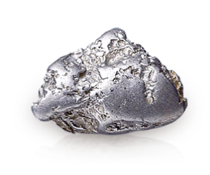
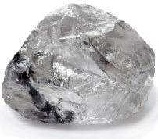
ОБЪЕМЫ ФИНАНСИРОВАНИЯ ГЕОЛОГОРАЗВЕДОЧНЫХ РАБОТ
НА ТВЕРДЫЕ ПОЛЕЗНЫЕ ИСКОПАЕМЫЕ
СТРУКТУРА ЗАТРАТ НА ГЕОЛОГОРАЗВЕДОЧНЫЕ РАБОТЫ
НА ТВЕРДЫЕ ПОЛЕЗНЫЕ ИСКОПАЕМЫЕ В 2017 ГОДУ
СРЕДСТВА
ФЕДЕРАЛЬНОГО БЮДЖЕТА
СРЕДСТВА
НЕДРОПОЛЬЗОВАТЕЛЕЙ
Благородные металлы
Цветные металлы
Алмазы
Неметаллические ПИ
Черные металлы
Уран
Угли
Работы в Мировом океане
5 769,5
млн руб.
48,4
млрд руб.
* - без учета неисполненных обязательств, перешедших с 2016 года
Работы за счет средств федерального бюджета проводились на 19 видов твердых полезных ископаемых.
Значительно увеличились объемы работ на Востоке России: в денежном выражении на территории Сибирского и Дальневосточного федеральных округов пришлось 38 и 42% затрат, соответственно.
Приоритетными направлениями являлись высоколиквидные, наиболее привлекательные для лицензирования полезные ископаемые – золото, алмазы, серебро, металлы платиновой группы.
16

Slide 17
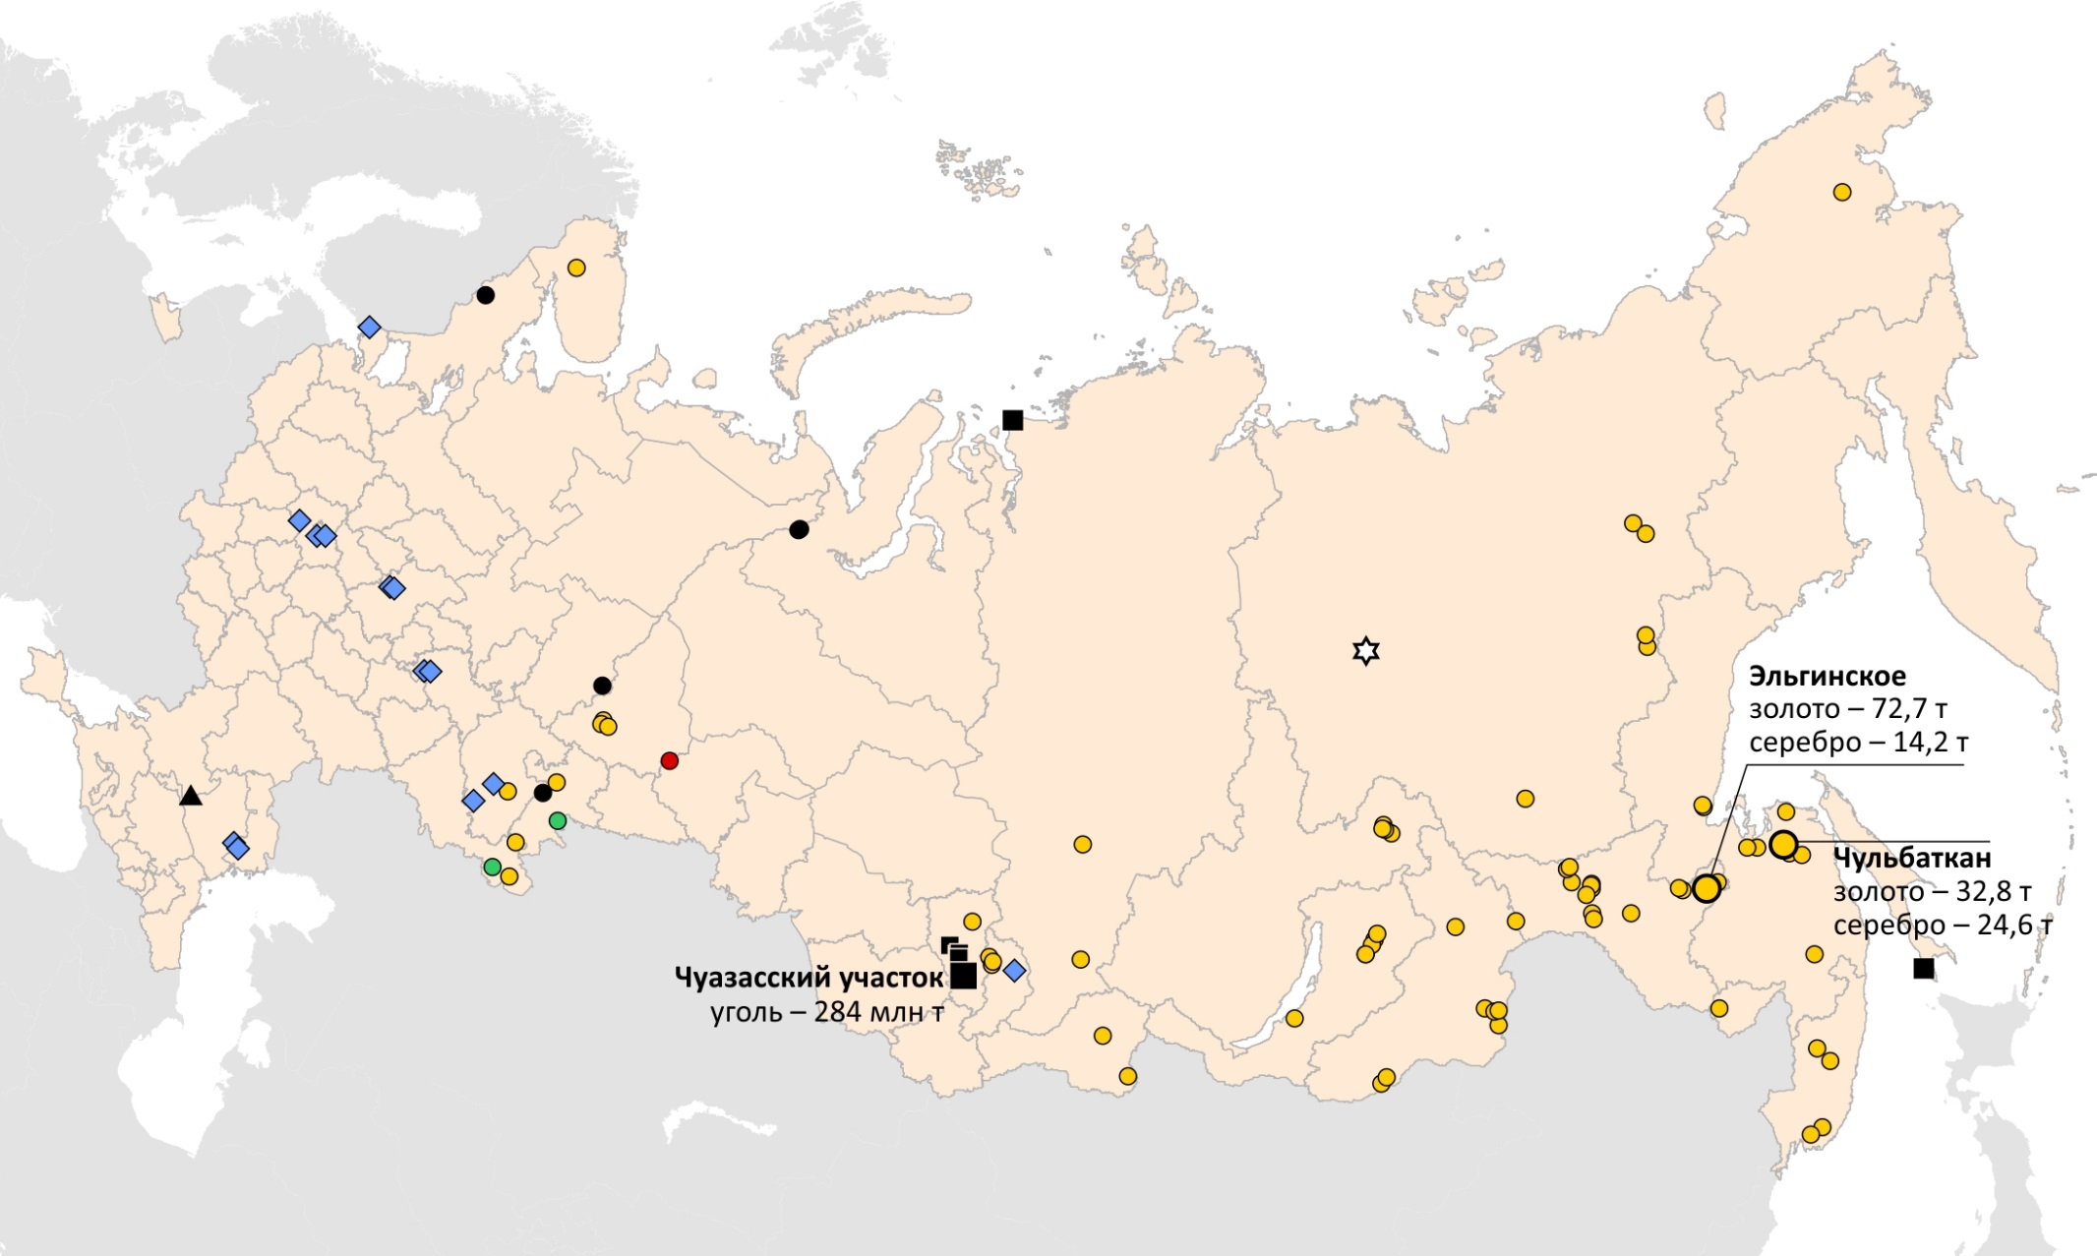
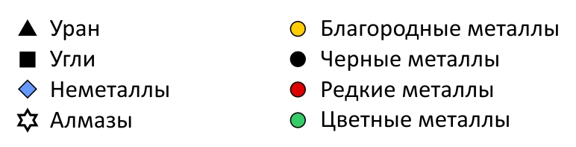
ОСНОВНЫЕ РЕЗУЛЬТАТЫ ГЕОЛОГОРАЗВЕДОЧНЫХ РАБОТ
НА ТВЕРДЫЕ ПОЛЕЗНЫЕ ИСКОПАЕМЫЕ В 2017 ГОДУ
Месторождения ТПИ,
поставленные на государственный баланс в 2017 г.
Приросты прогнозных ресурсов по категориям Р1+Р2 получены по 14 видам ТПИ, в том числе:
Уран – 4 тыс. т
Хромовые руды – 18,4 млн т
Медь – 1 305 тыс. т
Свинец – 530 тыс. т
Цинк – 2 235 тыс. т
Никель – 525 тыс. т
Золото – 749 т
Металлам платиновой группы – 163 т
Уровень компенсации добычи
основных видов твердых полезных ископаемых приростом запасов и прогнозных ресурсов, %
17

Slide 18
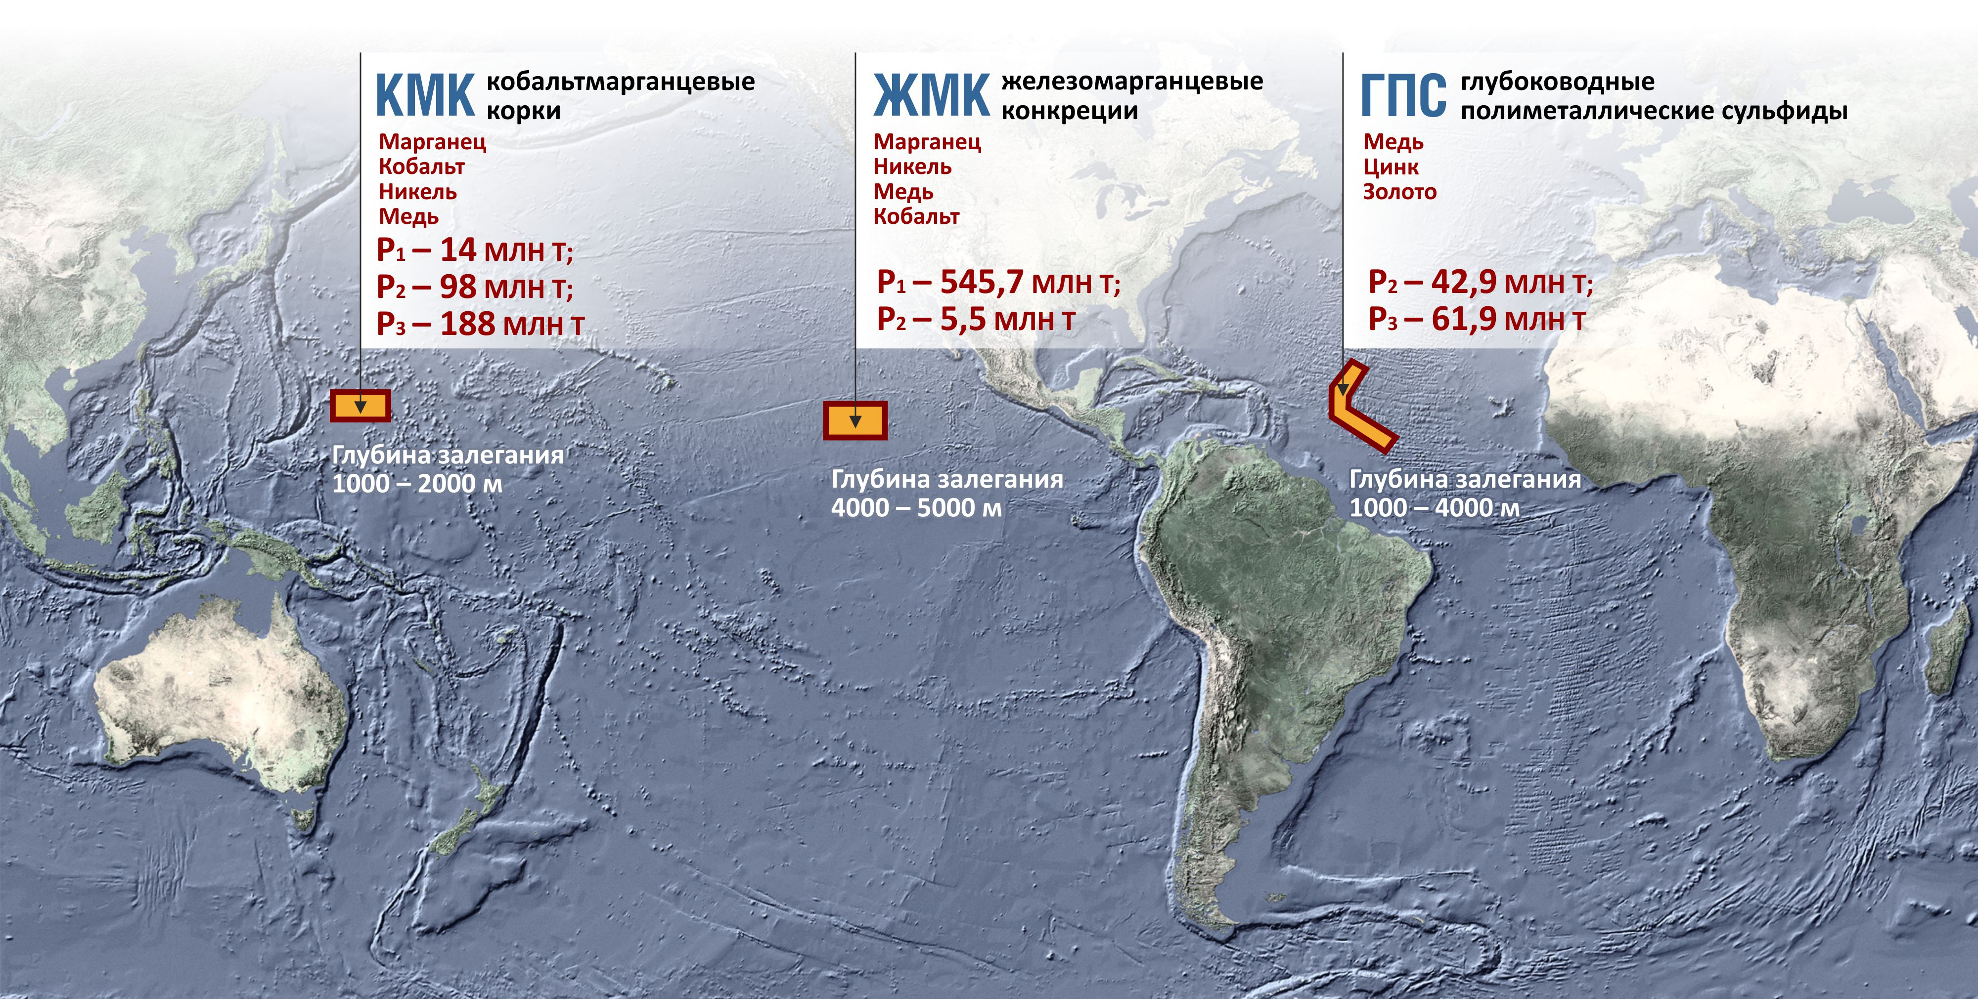
ОБЪЕКТЫ ГЕОЛОГОРАЗВЕДОЧНЫХ РАБОТ ЗА СЧЕТ СРЕДСТВ
ФЕДЕРАЛЬНОГО БЮДЖЕТА В МИРОВОМ ОКЕАНЕ В 2017 ГОДУ
ПЕРСПЕКТИВЫ
ПРОБЛЕМЫ
Локализация и оценка ресурсов минерального сырья для обеспечения права России на добычу полезных ископаемых в Мировом океане
Недостаточные для выполнения международных обязательств объемы финансирования ГРР, отсутствие НИОКР по разработке и созданию технических средств и технологий для разведки, добычи и переработки твердых полезных ископаемых дна Мирового океана, отсутствие новых, изношенность действующих НИС океанического класса
18

Slide 19
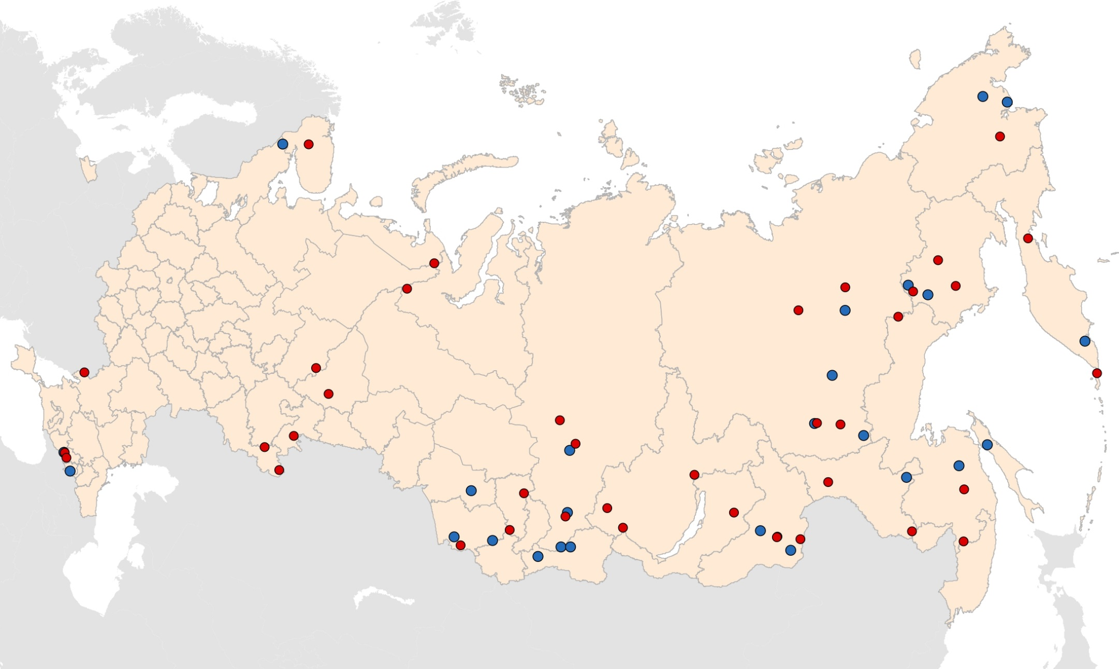
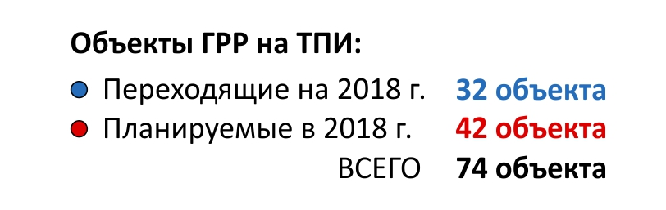
ПРИОРИТЕТНЫЕ НАПРАВЛЕНИЯ ГЕОЛОГОРАЗВЕДОЧНЫХ РАБОТ
НА ТВЕРДЫЕ ПОЛЕЗНЫЕ ИСКОПАЕМЫЕ В 2018 ГОДУ
Объекты геологоразведочных работ на ТПИ,
переходящие и планируемые за счет средств федерального бюджета
в 2018 г.
    Концентрация работ в пределах ранее обоснованных центров экономического роста с приоритетом постановки работ на Дальнем Востоке – 42%
    Поиски и оценка прогнозных ресурсов высоколиквидных и остродефицитных стратегических видов минерального сырья
    Прирост прогнозных ресурсов категории Р1+Р2:
    медь — 500 тыс. тонн золото — 120 тонн
    Выполнение международных обязательств по геологическому изучению участков российских разведочных районов Мирового океана
    Развитие минерально-сырьевой базы Арктических территорий
    Развитие «заявительного» принципа предоставления права пользования недрами.
19
19

Slide 20
ГОСУДАРСТВЕННАЯ СИСТЕМА ЛИЦЕНЗИРОВАНИЯ В 2017 ГОДУ
УГЛЕВОДОРОДНОЕ СЫРЬЕ
ТВЕРДЫЕ ПОЛЕЗНЫЕ ИСКОПАЕМЫЕ
КОЛИЧЕСТВО ВЫДАННЫХ ЛИЦЕНЗИЙ НА ПОДЗЕМНЫЕ ВОДЫ
* — включая лицензии, выданные по факту открытия, по госконтрактам, краткосрочные и т.п.
20

Slide 21
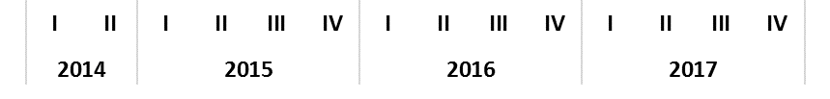
ВЫДАЧА ЛИЦЕНЗИЙ ПО «ЗАЯВИТЕЛЬНОМУ» ПРИНЦИПУ
Сведения о заявках на геологическое изучение ТПИ
(по состоянию 01.01.2018)
Динамика выдачи лицензий по «заявительному» принципу
Принято решение о предоставлении права пользования недрами
Выдано – 1 188 лицензий
Заявка отклонена
3 520
Заявка возвращена
В работе
«Заявительный принцип» позволяет:
снизить бюджетные затраты на ГРР
увеличить объемы ГРР в денежном и физическом выражении
увеличить количество открытий новых месторождений
В период с 2014 по 31.12.2017
на геологическое изучение ТПИ подано 3 520 заявок
374 проекта (51 % от всех проектов)
имеют стоимость свыше 50 млн. руб.
и составляют в общей сумме 47,8 млрд руб.
(87% от стоимости всех проектов).
По состоянию на 01.03.2018
рассмотрено 734 проекта по лицензиям, предоставленным по заявительному принципу с общей стоимостью ГРР – 55,1 млрд руб.
21

Slide 22
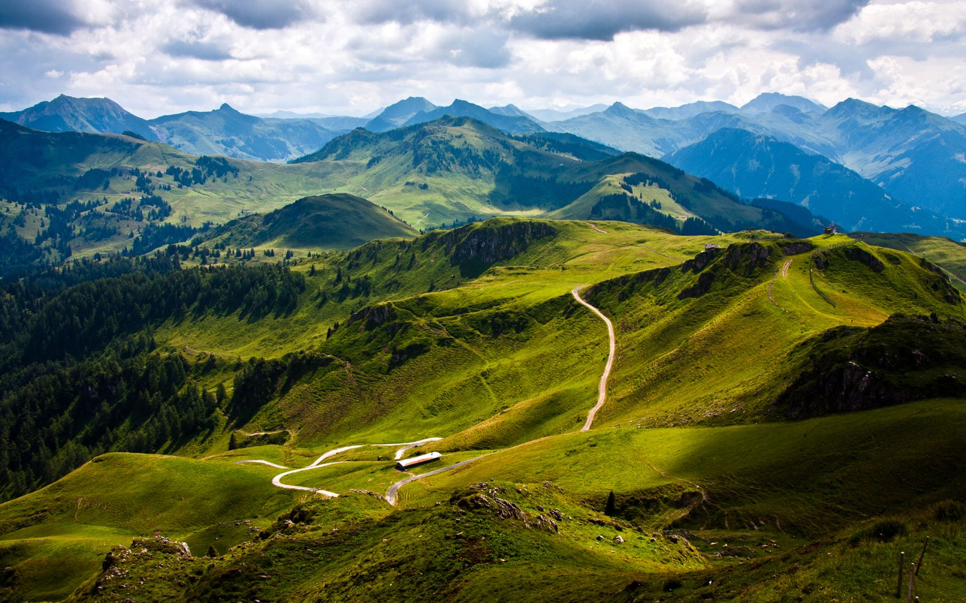
ГОСУДАРСТВЕННАЯ ЭКСПЕРТИЗА ЗАПАСОВ ПОЛЕЗНЫХ ИСКОПАЕМЫХ В 2017 ГОДУ
Государственная экспертиза запасов
полезных ископаемых по данным ФБУ «ГКЗ»
ВСЕГО
    Количество экспертиз запасов подземных вод в последние два года уменьшилось более чем в 3 раза в связи с передачей соответствующих полномочий субъектам Российской Федерации
Подземные воды
ТПИ
    Количество заключений по твердым полезным ископаемым остается стабильным, основные объемы экспертиз связаны с подсчетом запасов угля, золота, цементного сырья
    Количество экспертиз по углеводородному сырью увеличилось в 3 раза
    (по сравнению с 2015 г.) после введения новой Классификации запасов и ресурсов нефти и горючих газов (2016), которая зарекомендовала себя как эффективный инструмент для мониторинга трудноизвлекаемых запасов нефти и регулирования их промышленного освоения
УВС
22

Slide 23
СОГЛАСОВАНИЕ ПРОЕКТНОЙ И ТЕХНИЧЕСКОЙ ДОКУМЕНТАЦИИ НА РАЗРАБОТКУ МЕСТОРОЖДЕНИЙ ПОЛЕЗНЫХ ИСКОПАЕМЫХ В 2017 ГОДУ
Центральная комиссия Роснедр по разработке
Территориальные комиссии по разработке
Подземные сооружения
Проектные документы не связанные с добычей полезных ископаемых
УВС
УВС
Подземные воды
Подземные воды
ТПИ
ТПИ
23

Slide 24
ГОСУДАРСТВЕННАЯ ЭКСПЕРТИЗА ПРОЕКТНОЙ ДОКУМЕНТАЦИИ
НА ГЕОЛОГИЧЕСКОЕ ИЗУЧЕНИЕ НЕДР
Государственная экспертиза проектов геологического изучения недр по данным ФГКУ «Росгеолэкспертиза»
    Количество экспертиз по подземным водам увеличилось в 1,7 раза.
    Количество экспертиз по твердым полезным ископаемым увеличилось в 3,1 раза.
    Количество экспертиз по УВС увеличилось 1,9 раза
Прочие
Подземные воды
    Основными факторами, повлиявшими на увеличение количества экспертиз проектной документации на геологическое изучение недр повлияли следующие:
    проведение актуализации лицензий, когда основные обязательства по лицензиям перенесены в проектную документацию;
    введение заявительного принципа предоставления лицензий на геологическое изучение недр на твердые полезные ископаемые;
    активизация органов Росприроднадзора по проверке соблюдения условий пользования недрами.
ТПИ
УВС
24

Slide 25
СБОР, ХРАНЕНИЕ И ПРЕДОСТАВЛЕНИЕ В ПОЛЬЗОВАНИЕ ГЕОЛОГИЧЕСКОЙ ИНФОРМАЦИИ
Востребованность геологической информации по фондам
геологической информации
(2013-2017 гг.), %
Востребованность геологической
информации по целевому
назначению
(2013-2017 гг.), %
Единицы хранения
Росгеолфонд /суммарный
(Росгеолфонд+ТФГИ),
млн ед.
Объемы финансирования,
млн руб.
НИР, Тематика
7%
Недропользование
36%
Учебные цели
6%
Росгеолфонд
ТФГИ
Исполнение госконтракта, госзадания
51%
ВОСТРЕБОВАННОСТЬ ИНФОРМАЦИОННЫХ РЕСУРСОВ В ЦИФРОВОМ ВИДЕ
Статистика посещений электронных каталогов РГФ
Статистика обращений к Автоматизированной
системе лицензирования
недропользования (АСЛН)
Статистика обращений к интерактивной электронной карте недропользования России (по числу сеансов)
х 31
х 4,3
х 7,9
25

Slide 26
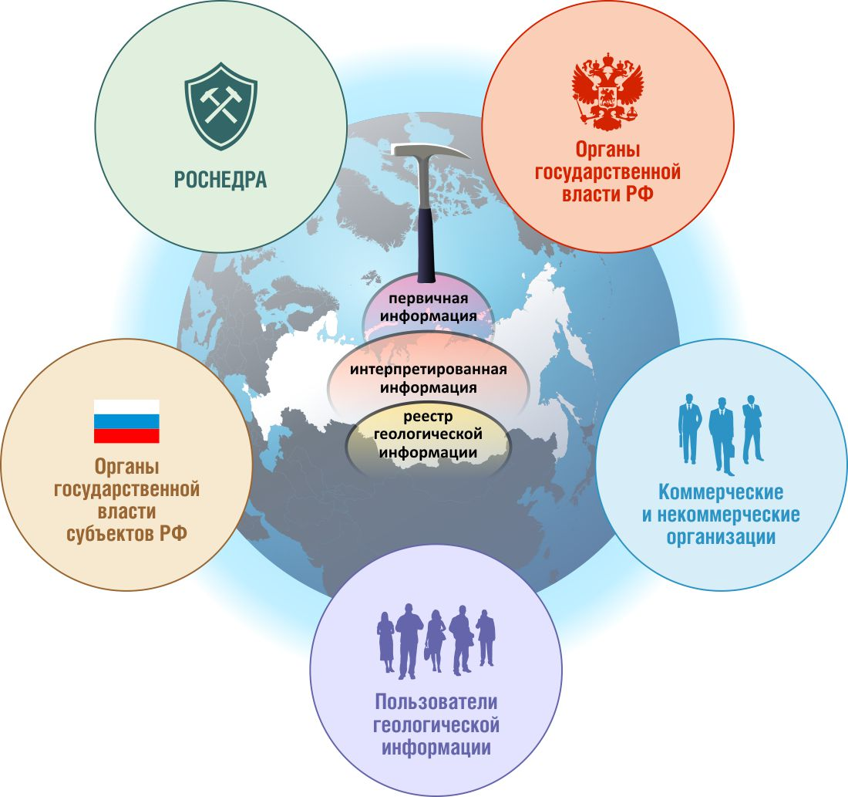
СБОР, ХРАНЕНИЕ И ПРЕДОСТАВЛЕНИЕ В ПОЛЬЗОВАНИЕ ГЕОЛОГИЧЕСКОЙ ИНФОРМАЦИИ
ЕДИНЫЙ ФОНД ГЕОЛОГИЧЕСКОЙ ИНФОРМАЦИИ
Федеральный фонд геологической информации и его территориальные фонды
Организации находящиеся в ведении Роснедр
Организации находящиеся в ведении органов государственной власти Российской Федерации
Фонды геологической информации субъектов Российской Федерации
Организации находящиеся в ведении органов государственной власти субъектов Российской Федерации
26

Slide 27
СТРУКТУРА ЗАТРАТ ФЕДЕРАЛЬНОГО АГЕНТСТВА ПО НЕДРОПОЛЬЗОВАНИЮ В 2018 ГОДУ
ГОСУДАРСТВЕННАЯ ПРОГРАММА РОССИЙСКОЙ ФЕДЕРАЦИИ «ВОСПРОИЗВОДСТВО И ИСПОЛЬЗОВАНИЕ ПРИРОДНЫХ РЕСУРСОВ» В 2018 ГОДУ
ПВ
Государственное геологическое
информационное обеспечение,
в том числе: федеральный фонд геологической информации и его
территориальные фонды –
2 193,9 тыс. руб
ТПИ
33 168,9
млн руб.
ГРР
Тематические и опытно-методические работы
УВС
Реконструкция кернохранилищ
Содержание Роснедр 764,4
Неисполненные обязательства 2017 по ремонту НИС «Бавенит»
Работы по региональному геологическому изучению недр
Субвенции Республике Крым 28,5
Затраты недропользователей на ГРР на УВС в период 2013-2017 гг. варьировали в широких пределах от 201 млрд руб. в 2013 г.
до 309 млрд руб. в 2014 г. В 2017 г. затраты компаний составили 302 млрд руб.
Затраты недропользователей на ГРР на ТПИ в целом имеют положительную динамику и в 2017 году составят около 48 млрд руб., что должно привести к выполнению основных показателей ГП ВИПР по приросту запасов наиболее востребованных видов сырья
В 2018 объем финансирования как по УВС так и по ТПИ ожидается сопоставимым с затратами 2017 года.
27

Slide 28
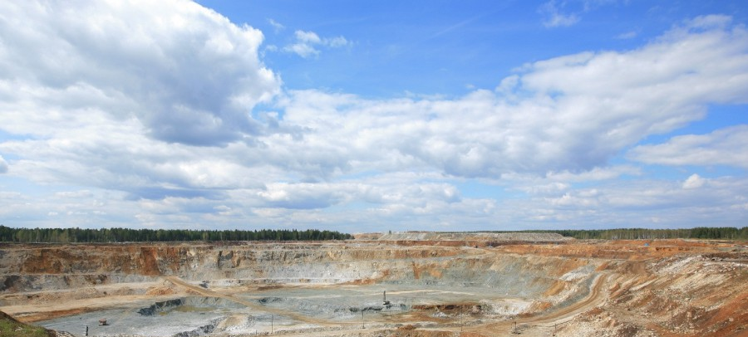
ПЕРСПЕКТИВНЫЕ НОВАЦИИ ЗАКОНОДАТЕЛЬСТВА О НЕДРАХ
  Предоставление права пользования недрами единственному участнику аукциона на право пользования недрами в случае, если ранее такой аукцион уже признавался несостоявшимся по причине подачи только одной заявки
  Предоставление права пользования недрами второму участнику аукциона или конкурса на право пользования недрами, в случае, если победитель аукциона в установленный срок не внесет остаток предложенного ими размера разового платежа за пользование недрами
  Установление возможности проведения регионального геологического изучения компаниями за счет собственных средств по заявительному принципу
  Расширение действия «заявительного» принципа предоставления участков недр для геологического изучения
  Введение нового вида пользования недрами в целях создания технологических полигонов
  Новая классификация запасов и ресурсов твердых полезных ископаемых
28

Slide 29
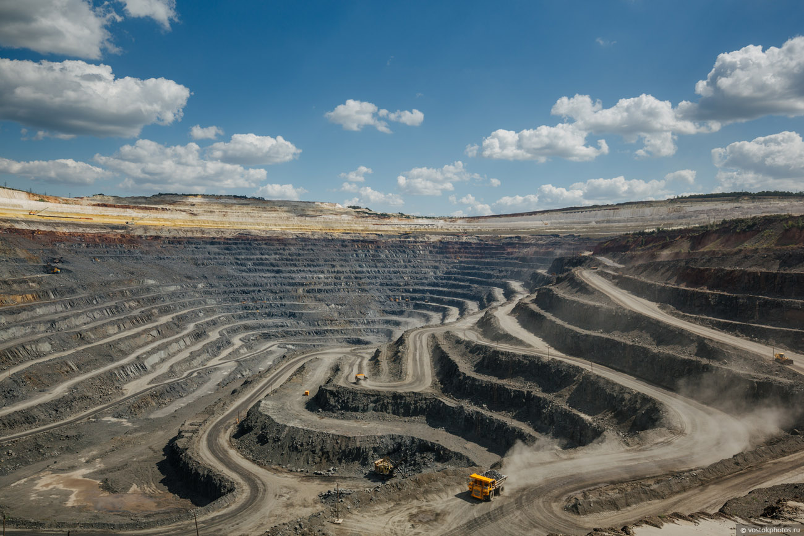
ПРОБЛЕМНЫЕ ВОПРОСЫ ТРЕБУЮЩИЕ РЕШЕНИЯ В БЛИЖНЕ- СРЕДНЕСРОЧНОЙ ПЕРСПЕКТИВЕ
  Отсутствие эффективного механизма привлечения негосударственных средств для финансирования компаний-юниоров, осуществляющих работы на начальных стадиях геологического изучения участков недр
  Завершение действия государственной программы воспроизводства и использования природных ресурсов в 2020 году
  Отсутствие эффективного механизма обеспечения и контроля финансирования работ по ликвидации скважин, горных выработок и рекультивации земель после завершения работ на участке недр, а также бесхозяйных объектов, представляющих опасность (отвалов, хранилищ отходов, старых угольных шахт), на участках недр распределенного и нераспределенного фонда недр, в т.ч. механизма учета и закрепления прав на соответствующее имущество
  Разобщенность и разноплановость геологических информационных
  систем федерального и регионального уровней
29

Slide 30
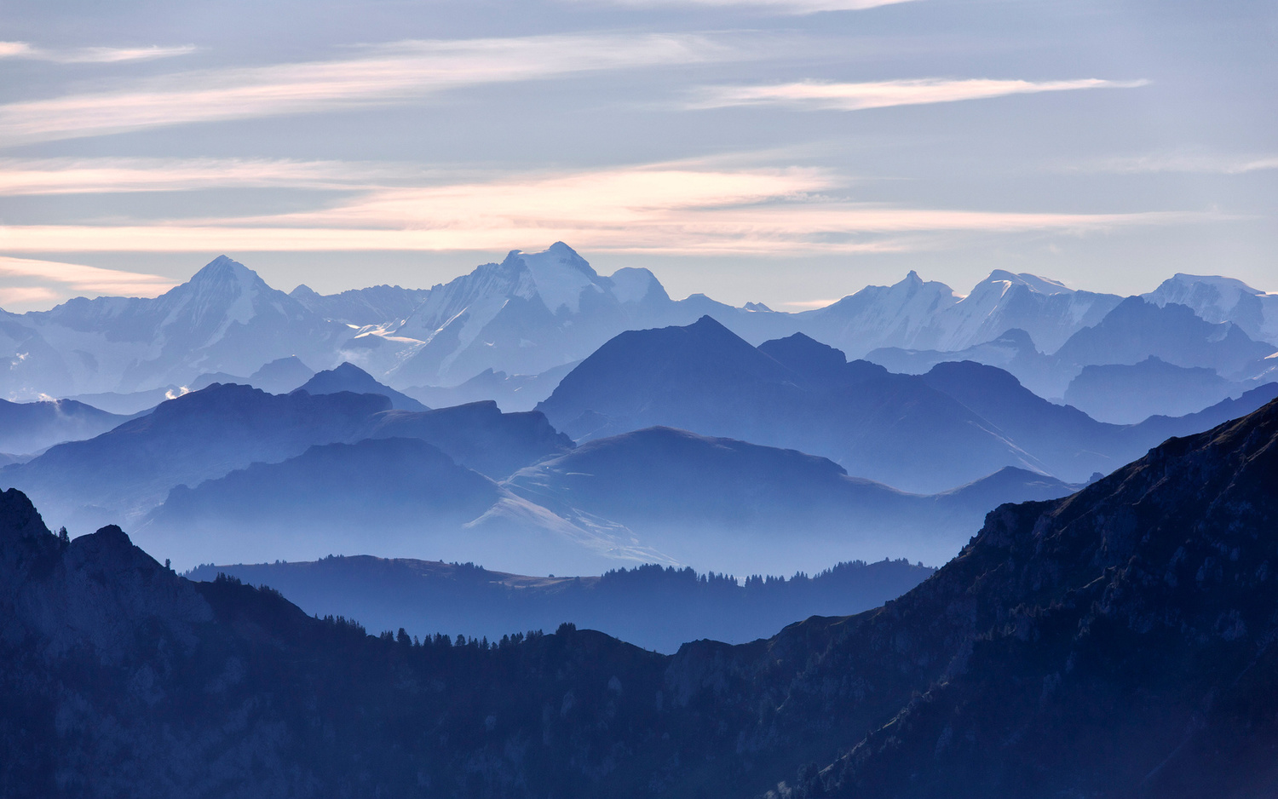
СПАСИБО за ВНИМАНИЕ!

